Slide 1
1
2
Regularized linear regression can be written as follow : arg min ½||r – Xw||² + ½ λ||w||² .
Applying first derivative (to w), we get X^{T}Xw – X^{T}r + λw
Minimum occurs when X^{T}Xw + λI_{d}w = (X^{T}X+λI_{d})w = X^{T}r , and w* = (X^{T}X+λI_{d})⁻¹X^{T}r

Slide 2
1
2
(A+BCD)⁻¹ = A⁻¹ – A⁻¹B(C⁻¹+DA⁻¹B)⁻¹DA⁻¹ A=λI_{d} , B=X^{T} , C=I_{N} , D=X
(X^{T}X+λI_{d})⁻¹X^{T} = (1/λ)I_{d} - (1/λ)I_{d} X^{T}(I_{N}+X(1/λ)I_{d}X^{T})⁻¹X(1/λ)I_{d}X^{T} = (1/λ)I_{d}X^{T} - (1/λ)I_{d}X^{T}(λI_{N}+XX^{T})⁻¹XX^{T} = (1/λ) I_{d}X^{T}(I_{N} - (λI_{N}+XX^{T})⁻¹XX^{T} - (λI_{N}+XX^{T})⁻¹(λI_{N}) + (λI_{N}+XX^{T})⁻¹(λI_{N}) ) = (1/λ) I_{d}X^{T}(I_{N} - (λI_{N}+XX^{T})⁻¹(λI_{N}+XX^{T}) + (λI_{N}+XX^{T})⁻¹(λI_{N}) ) = (1/λ) I_{d}X^{T}(I_{N} - I_{N} + (λI_{N}+XX^{T})⁻¹(λI_{N}) ) = X^{T}(λI_{N}+XX^{T})⁻¹
因此， (X^{T}X+λI_{d})⁻¹X^{T}r = X^{T}(λI_{N}+XX^{T})⁻¹r

Slide 3
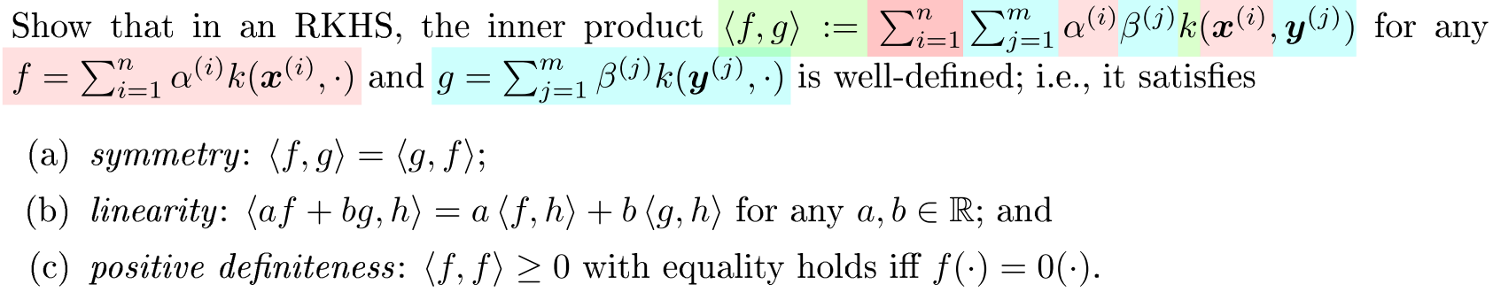





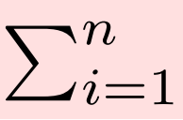

交換律
是Symmetric， 也是Symmetric，因此只要 是symmetric，那麼 就是Symmetric。事實如此，因為對於原始資料x，它的Lifting function Φ 對於x 的每個維度的feature都是對稱的。
加法結合律、乘法分配律
關於純量積，a = a 因此如此定義滿足乘法分配律。
而af+bg= aα^{(i)} k (x^{(i)},‧) + bβ^{(j)} k (y^{(j)},‧) ，定義h= γ^{(q)} k (z^{(q)},‧)
〈af+bg,h〉= ( aα^{(i)} γ^{(q)} k (x^{(i)},z^{(j)}) + b β^{(j)} γ^{(q)} k (y^{(j)}, z^{(j)}) ) = aα^{(i)} γ^{(q)} k (x^{(i)},z^{(j)}) + b β^{(j)} γ^{(q)} k (y^{(j)}, z^{(j)}) = a〈f,h〉+ b〈g,h〉
Σ | n
 | i=1
Σ | m
 | j=1
Σ | p
 | q=1
Σ | p
 | q=1
Σ | n
 | i=1
Σ | m
 | j=1
Σ | n
 | i=1
Σ | p
 | q=1
Σ | m
 | j=1
Σ | p
 | q=1

Slide 4
自己內積自己恆正
〈f,f〉= α^{(i)} α^{(j)} k (x^{(i)} ,x^{(j)}) = k (α^{(i)}x^{(i)} , α^{(j)}x^{(j)}) = 〈α^{(i)}Φ(x^{(i)}), α^{(j)}Φ(x^{(j)})〉 =〈 α^{(i)}Φ(x^{(i)}), α^{(j)}Φ(x^{(j)})〉 =〈 α^{(i)}Φ(x^{(i)}), α^{(i)}Φ(x^{(i)})〉 = || α^{(i)}Φ(x^{(i)}) ||² ≥0 ，α^{(i)}>0，因此等號成立在 f(‧) = 0(‧)
根據定義 純量積(乘法分配律) 根據定義 加法結合律 就是這樣
Σ | n
 | i=1
Σ | n
 | j=1
Σ | n
 | i=1
Σ | n
 | j=1
Σ | n
 | i=1
Σ | n
 | j=1
Σ | n
 | i=1
Σ | n
 | j=1
Σ | n
 | i=1
Σ | n
 | i=1
Σ | n
 | i=1

Slide 5
推導兩平面間的距離公式的過程通常很冗長。因此假設我們已經有平行的觀念，亦即在N+1維空間中的2個N維超平面互相平行，即代表它們有相同的法向量，同時此兩個超平面的距離在任意處皆相等
w^{T}x –b -1 =0 和 w^{T}x –b +1 =0 這兩個超平面互相平行，因為它們的法向量皆為w
對於超平面w^{T}x -1 =b上任一點x₀，x₀到超平面w^{T}x +1 =b的最短路徑，必然是沿著它們的法向量w/||w||走δ的距離，因此可以記為w^{T}x₀ -1 =b， w^{T}(x₀+δw/||w||) +1 =b
因此， w^{T}x₀ -2= w^{T}(x₀+δ/||w||) ，即w^{T}(δ/||w||)w = (δ/||w||)w^{T}w = δ||w||⁽⁻¹⁺²⁾ = δ||w|| = -2
最後， |δ| = 2/||w|| ，我們得到這兩個超平面距離為2/||w||

Slide 6
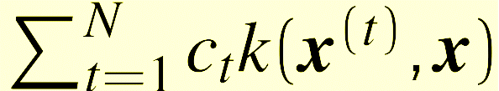
改寫Representer Theorem的證明
將g中的g分解為平行於和垂直於空間span(k(x⁽¹⁾,‧),…, k(x^{(N)},‧))的部分，得到g = g// + g⊥ + bψ ，其中 g// =
Loss function可以寫成 L( (x^{(i)},r^{(i)}, g//(x^{(i)})+bψ(x^{(i)}))_{i=1,…,N} )， 因為g⊥(x^{(i)})=0
||g//|| ≤ ||g|| ，因此Ω(||g//||_{RKHS}) ≤ Ω(||g||_{RKHS}) ，而將g代換成g//不會對loss function和constraints造成任何影響，所以我們應該將g代換成g//
因此，若得以最小化loss function，必須有g⊥ =0，此時g = g// + bψ
~
~
~

Slide 7
由於 g// ∈ span(k(x⁽¹⁾,‧),…, k(x^{(N)},‧)) ，我們可以將 g^{(i)}_{i=1,…,N}改寫成 g^{(i)} = c_{t} k(x^{(t)},x^{(i)}) + bψ(x^{(i)})
因此，h(x)便有 c_{t} k(x^{(t)},x) + bψ(x) 的形式
~
~
Σ | N
 | t=1
~
Σ | N
 | t=1

Slide 8
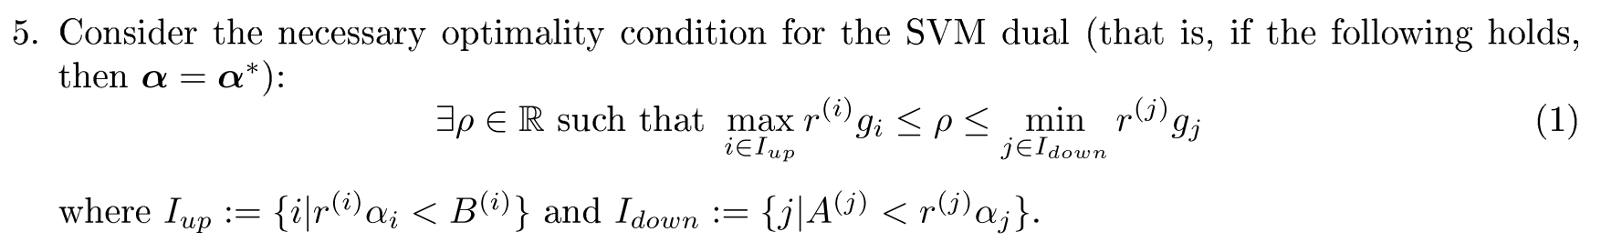
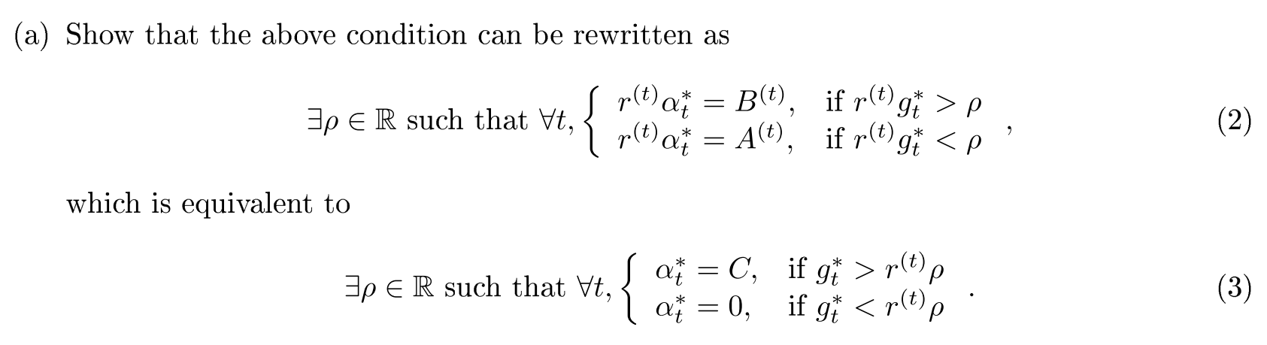
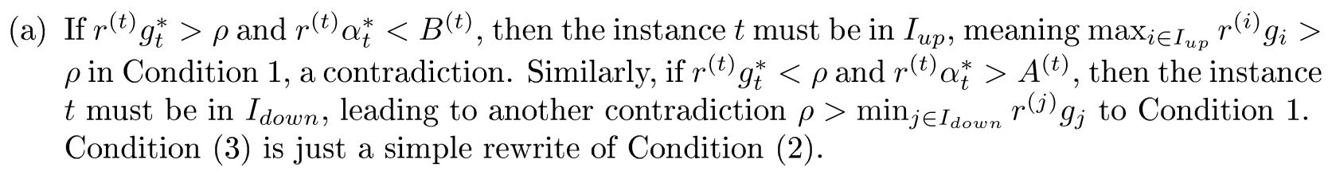

Slide 9
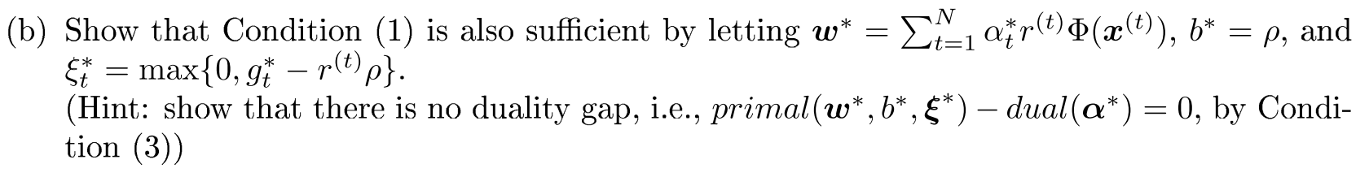
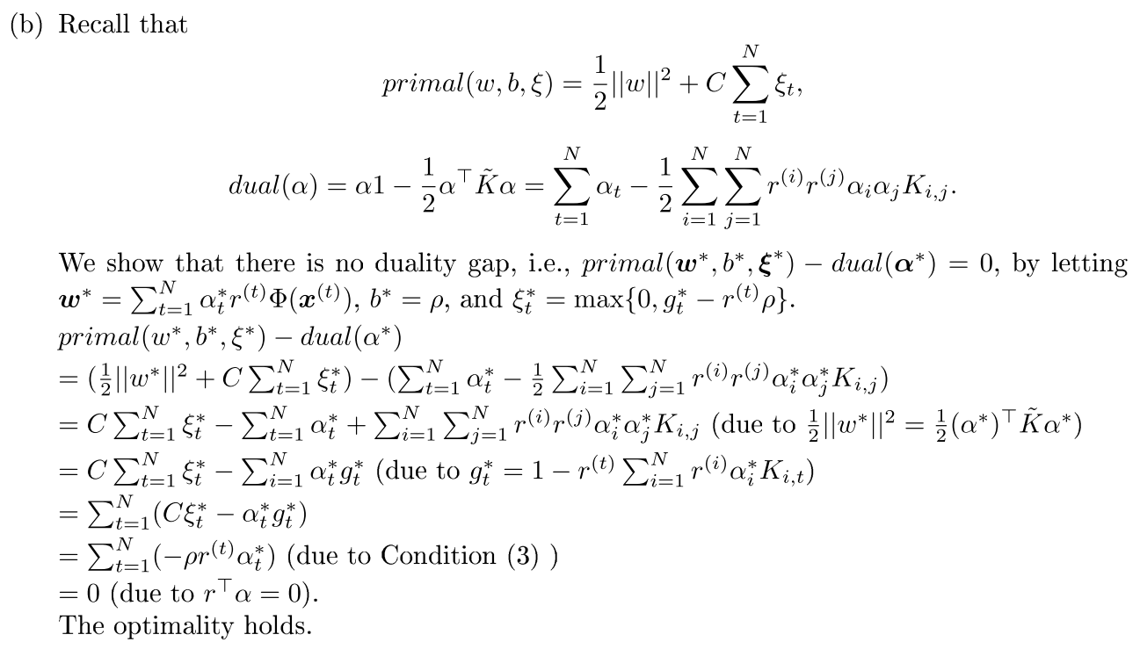

Slide 10
Label | Rank
+1 | 1
+1 | 2
+1 | 3
-1 | 4
+1 | 5
-1 | 6
-1 | 7
+1 | 8
-1 | 9
+1 | 10
X⁻_{j}
在任何一個資料集，對於這個Classifier而言， 隨機選擇一個Positive instance(X⁺_{i}),1≤i≤N⁺ 和一個Negative instance(X⁻_{j}),1≤j≤N⁻ ，那麼Rank(X⁺_{i})<Rank(X⁻_{j})的機率，即為：
，
而這恰好就是「左方表格中，被1所佔據的面積」(表格中0和1所在的區域其長寬皆為1，而每小格面積均等)， 而表格中紅色折線即為ROC Curve
 | 4 | 6 | 7 | 9
10 | 0 | 0 | 0 | 0
8 | 0 | 0 | 0 | 1
5 | 0 | 1 | 1 | 1
3 | 1 | 1 | 1 | 1
2 | 1 | 1 | 1 | 1
1 | 1 | 1 | 1 | 1
X⁺_{i}
N⁺ | N⁻
Σ | Σ
i=0 | j=0
如table (6-b)
1, if Rank(X⁺_{i}) < Rank(X⁻_{j})
0, if Rank(X⁺_{i}) > Rank(X⁻_{j})
C(i,j) / (N⁺N⁻), C(i,j) =
table (6-b)
Area occupied by 1
=
N⁺ | N⁻
Σ | Σ
i=0 | j=0
C(i,j)
table (6-a)
table (6-b)

